Slide 1
创新经济学
檀勤良、张充

Slide 2
教师简介
檀勤良：经济管理学院，教授、博士生导师；主持国家自然科学基金、北京市社科基金重大项目等科研项目，在《Energy》、《中国软科学》等国内外权威期刊发表学术论文多篇。主要研究方向：管理科学与工程、能源经济、创新管理。
张 充：科学技术研究院，讲师,工学博士，主要研究方向：管理科学与工程、技术经济、创新管理。

Slide 3
第0章 绪论
创新问题的提出
经济学的基础知识
考察创新的四个维度
本课程的主要内容

Slide 4
一、创新问题的提出
什么是创新？
为什么要创新？
为什么要学习创新经济学？

Slide 5
1、什么是创新？
创新—“对新想法的成功利用”
（G.M.彼得.斯旺《创新经济学》）
创新的全貌：新想法—试错—成功利用
引领时代的创新：看到未来—想人未想—前所未有—成就未来
案例1：历次工业革命

Slide 6
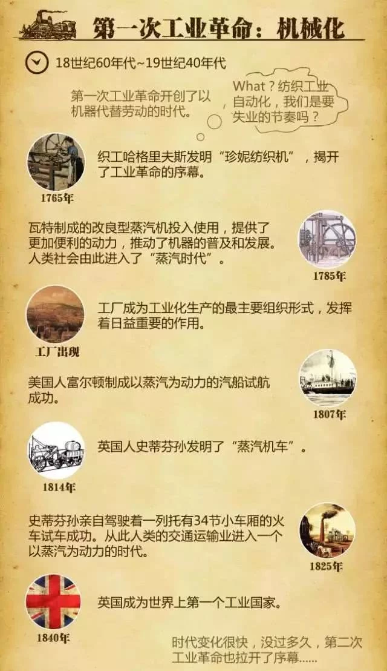
案例1：历次工业革命
18世纪60年代中期，从英国发起的技术革命是技术发展史上的一次巨大变革，它开创了以机器代替手工工具的时代。
这场革命是以发明、改进和使用机器开始的，以蒸汽机作为动力机被广泛使用为标志的。这一次技术革命和与之相关的社会关系的变革，被称为第一次工业革命或者产业革命。
从生产技术方面来说，工厂代替了手工工场，机器代替了手工劳动；从社会关系来说，工业革命使工业资产阶级和工业无产阶级形成和壮大起来，从而深刻地改变了世界的政治经济格局。
请关注：1840年

Slide 7
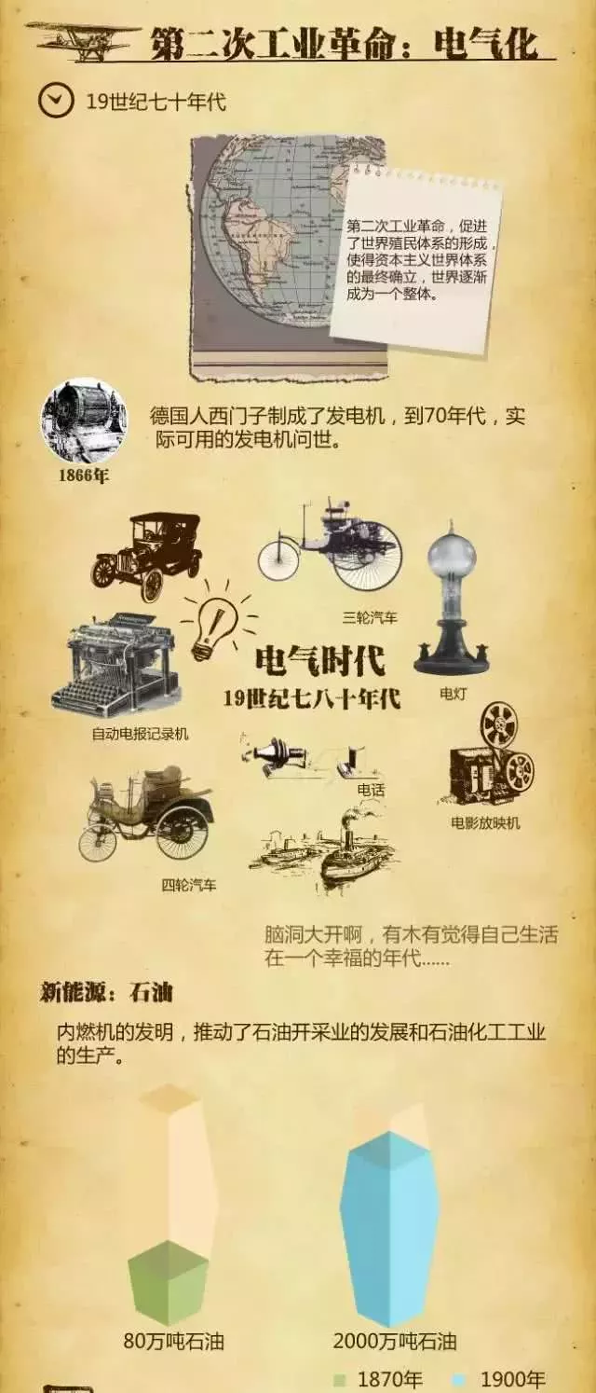
第二次工业革命
19世纪最后30年和20世纪初，被称为近代历史上的第二次工业革命。世界由“蒸汽时代”进入“电气时代”。
在这一时期里，一些发达资本主义国家的工业总产值超过了农业总产值。
工业重心由轻纺工业转为重工业，出现电气、化学、石油等新兴工业部门。
发电机、电动机相继发明，远距离输电技术的出现，电气工业迅速发展，电力广泛应用。
内燃机的出现和应用，推动了汽车、飞机和石油产业的发展。
化学工业是新出现的工业部门，人们开始从煤炭中提炼氨、苯、人造燃料等化学产品，塑料、绝缘物质、人造纤维相继发明和使用。原有的冶金、造船、机器制造以及交通运输、电讯等部门的技术革新加速进行。

Slide 8
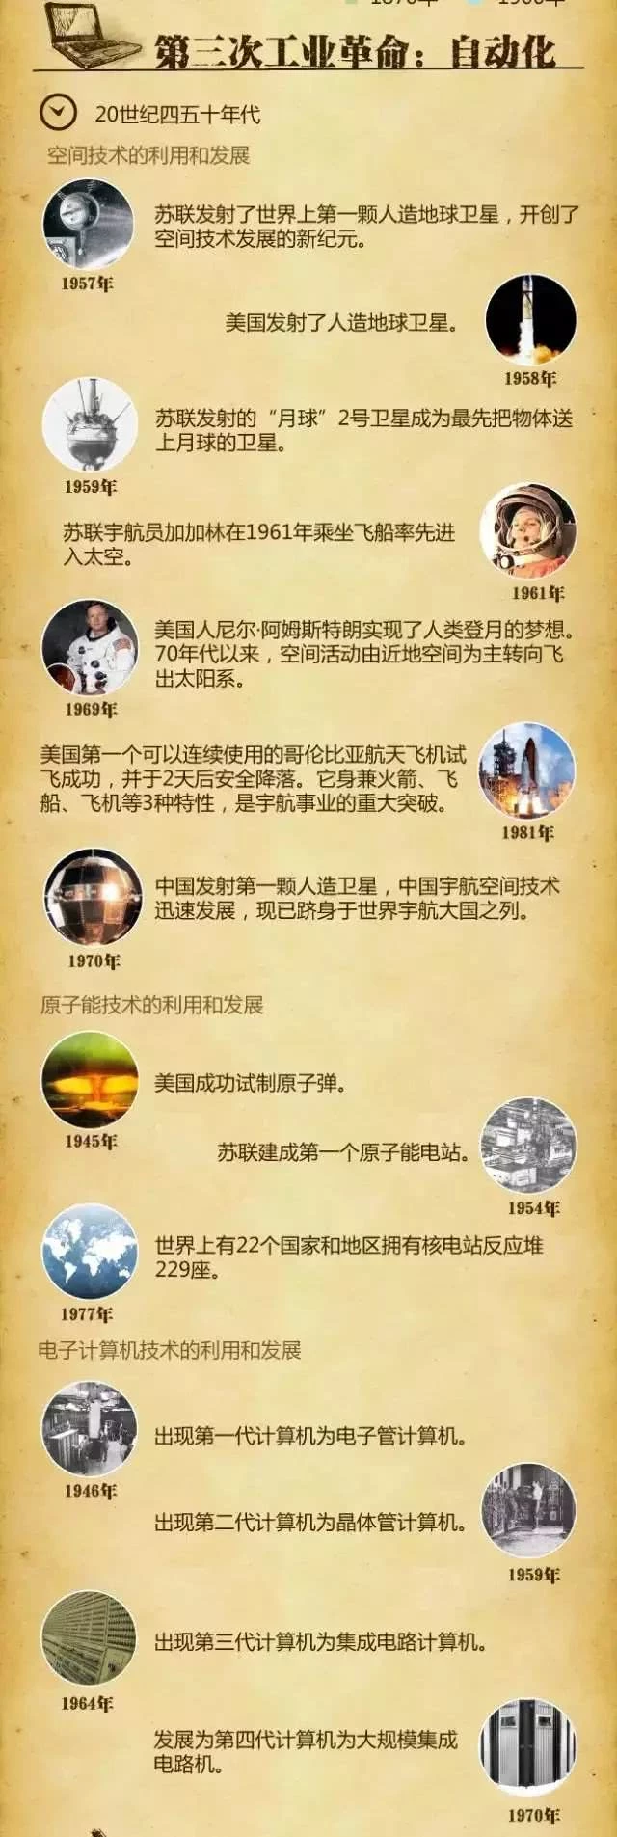
第三次工业革命
从20世纪四五十年代以来，人类在原子能、电子计算机、微电子技术、航天技术、分子生物学和遗传工程等领域取得重大突破，这次科技革命被称为第三次科技革命。
第三次科技革命标志是自动化和信息化。
一大批新兴产业和生态涌现，并快速发展。其中最具划时代意义的是电子计算机（电脑）的迅速发展和广泛运用，开辟了信息时代。知识经济应运而生，并成为各国综合国力竞争中成败的关键所在。
这次科技革命不仅极大地推动了人类社会变革，而且也影响了人类生活方式和思维方式。（手机革命）

Slide 9
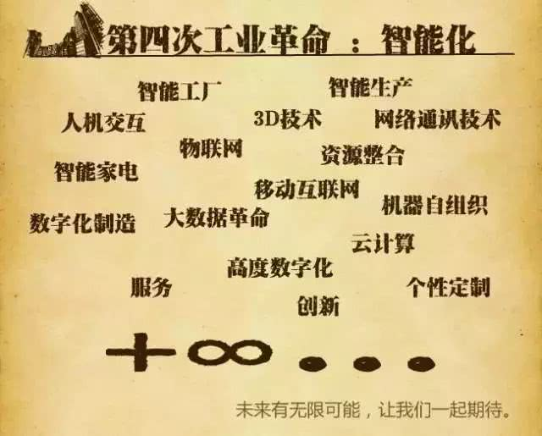
第四次工业革命
第四次科技革命（20世纪后期）是啥？
信息化为基础的智能生态！
系统科学、计算机科学、纳米科学与生命科学的理论与技术整合，形成系统生物学与合成生物学、系统遗传学与系统生物工程、系统医学与系统生物技术等学科体系，将导致的是转化医学、生物工业的产业革命。
发展新能源被看成是第四次科技革命的核心任务。
生物技术发展会令人惊叹：塑料将不以石油为原料而完全以玉米替代；建筑材料将由洋麻等纤维类作物替代……（施一公、颜宁发论文容易？）
未来到底会走向哪里？推荐威尔史密斯主演的《机械公敌》！

Slide 10
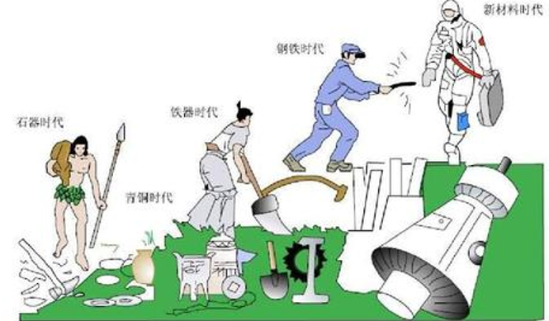
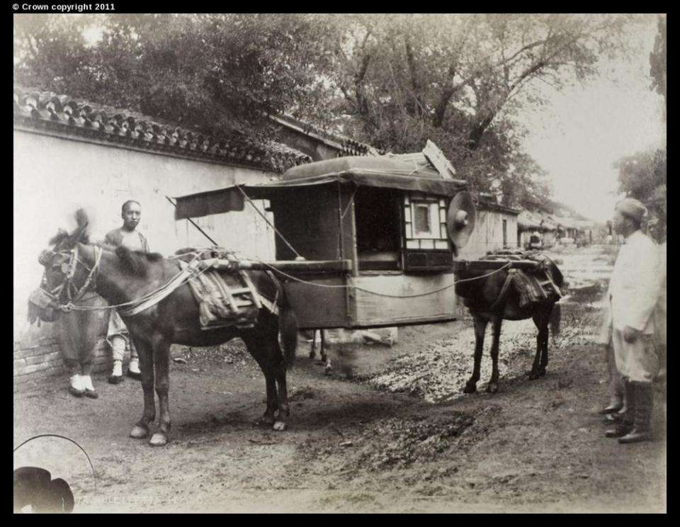
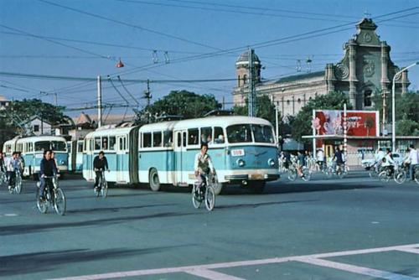

2、为什么要创新？
创新从根本上推动人类社会进步
创新极大地提高了人民生活水平
创新滞后的后果很可怕！
案例2：鸦片战争

Slide 11
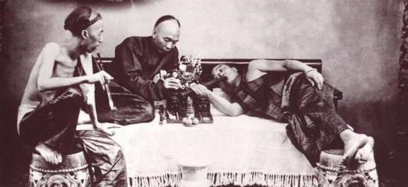
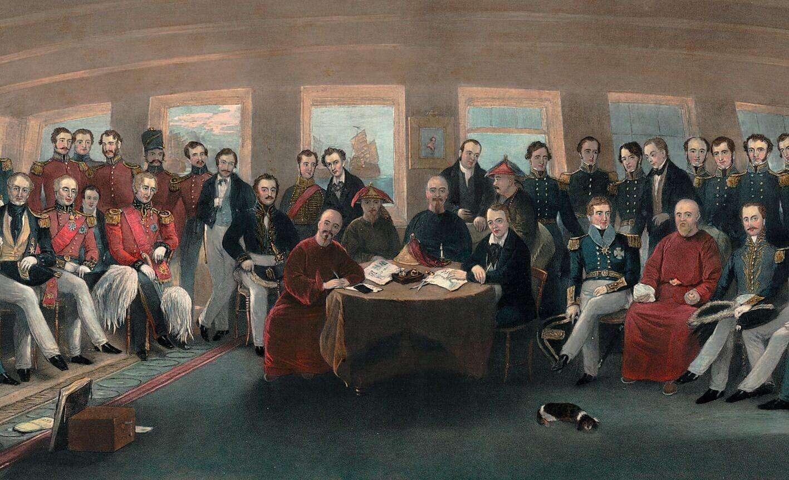
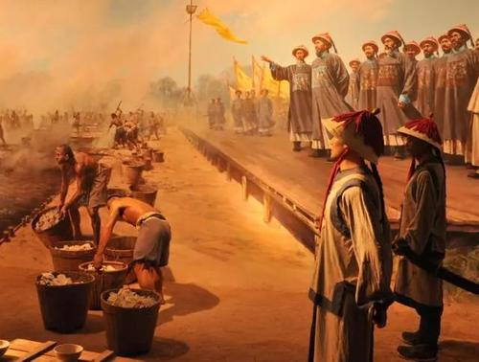
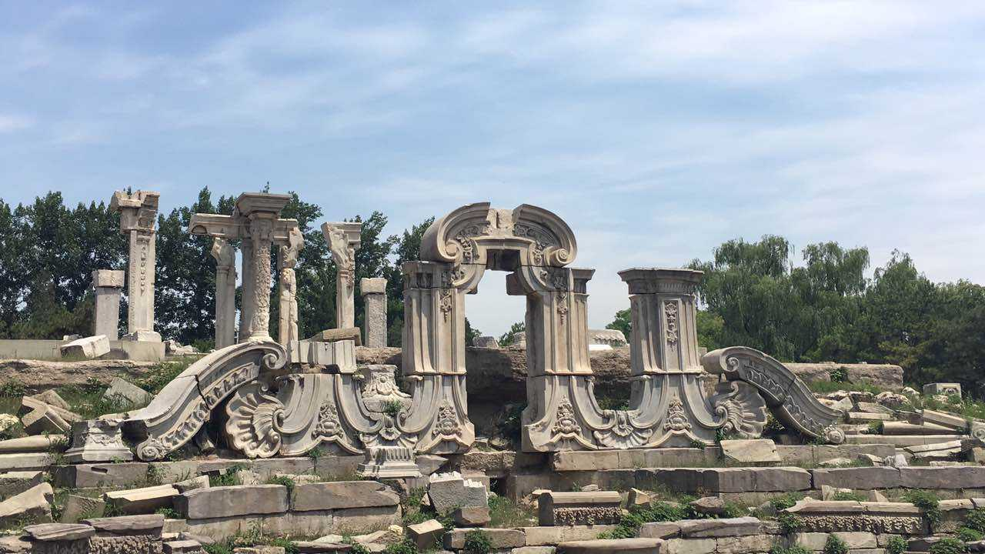
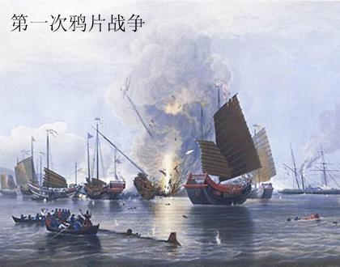
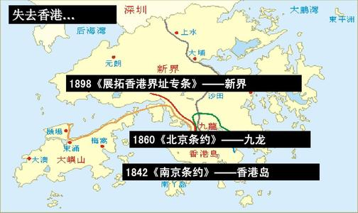

Slide 12
3、为什么要学习创新经济学？
了解创新的基础理论
掌握创新的基本规律
熟悉创新研究的经济学方法
思考创新创业的基本路径与战略对策
—（倪光南、柳传志、任正非、马云？）

Slide 13
二、经济学的基础知识
经济学研究什么？
经济学基本假设
经济学的基本研究思路

Slide 14
1、经济学研究什么？
经济系统的资源优化配置！
微观经济学：均衡价格理论、消费者行为理论、生产者行为理论（包括生产理论、成本理论和市场均衡理论）、要素价格与收入分配理论、一般均衡理论与福利经济学、市场失灵与信息经济等。
宏观经济学：国民收入核算（GDP）、宏观经济模型、货币理论、经济周期、经济增长、国际贸易、就业理论等。
推荐书籍：萨缪尔森《经济学》、平狄克《微观经济学》、曼昆《宏观经济学》、高鸿业《经济学》。

Slide 15
2、经济学基本假设？
理性经济人：人在经济生活中总是受个人利益或利己心的动机所驱使，人在做出一项经济决策时，总是深思熟虑地对各种可能的抉择权衡比较，以便找出一个方案，能够使他耗费给定的劳动或金钱，带来最大限度的利益。因此，也可表述为：理性经济人总是产生最优化的行为。（高鸿业《微观经济学》）
资源总是稀缺的，边际效用或收益总是递减的。
经济系统是单（企业家精神、知识信息等很多因素未能充分考虑）纯（几乎不受政治、不受法律、不受情感因素的影响）的。

Slide 16
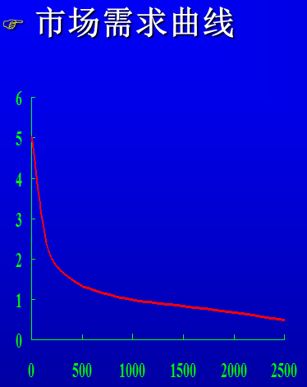
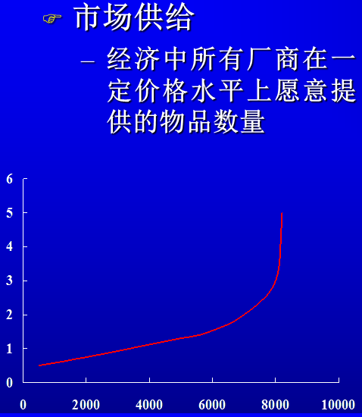
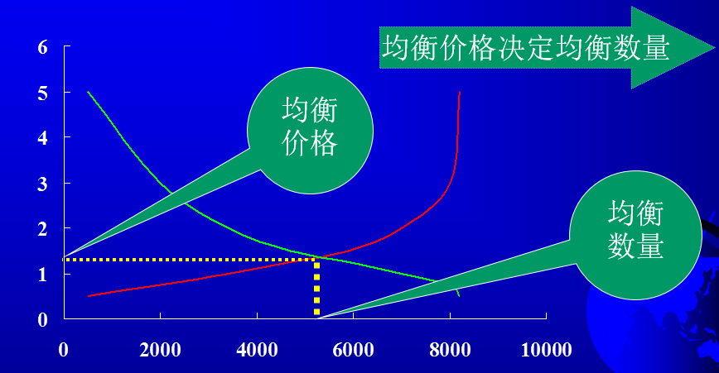
3、经济学的基本研究思路

Slide 17
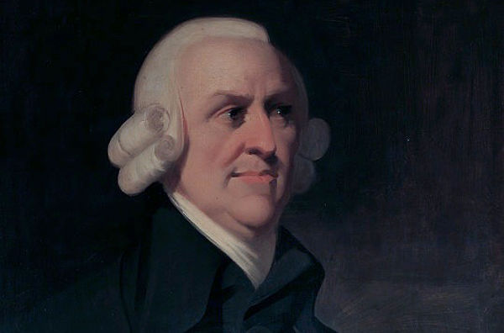
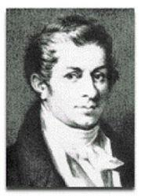
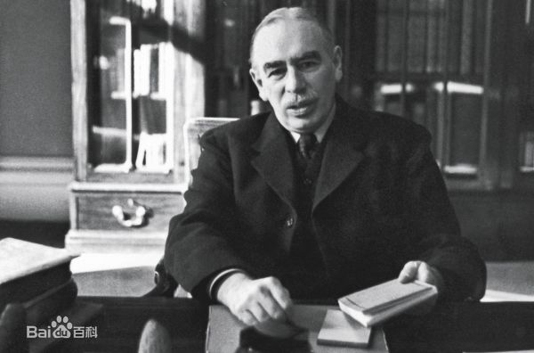
案例3：凯恩斯革命
凯恩斯是谁？
凯恩斯为什么伟大？
凯恩斯的有效需求理论正确吗？

Slide 18
课堂讨论：
美国为什么要将华为列入“实体名单”？
美国为什么要对我国发起贸易战？
我国为什么要提出《中国制造2025》计划？

Slide 19
三、考察创新的四个维度
技术创新
制度创新
国家创新
企业创新

Slide 20
四、本课程的主要内容
课程内容 | 课时 | 实验内容
绪论 | 2
创新的概念 | 2
创新的要素 | 2
技术创新原理 | 4 | 技术创新案例分析
制度创新原理 | 4 | 制度创新案例分析
国家创新体系 | 4 | 创新绩效评价的方法应用
企业创新体系 | 4 | 企业创新案例分析
创新与创业路径 | 6 | 创新战略仿真设计
创新与创业风险 | 4 | 创业辅导与模拟
合计 | 32

Slide 21
思考题： 1、您如何看待林毅夫教授和张维迎教授的辩论？ 2、您认为我国创新能力如何？

Slide 22
谢谢！

